Slide 1
Narzędzia monterskie
Prezentacja wybranych narzędzi i zasad BHP

Slide 2
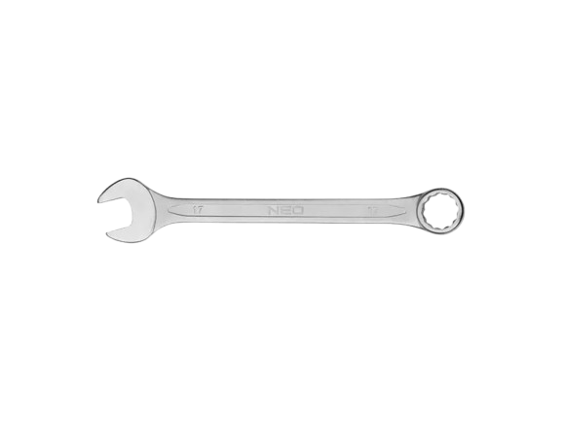
Klucz płasko-oczkowy
Klucz płasko-oczkowy to ręczne narzędzie do dokręcania i odkręcania nakrętek oraz śrub. Posiada dwie końcówki: płaską i oczkową.

Slide 3
Zastosowanie - Klucz płasko-oczkowy
Dokręcanie i odkręcanie śrub i nakrętek.
Zastosowanie w mechanice samochodowej i instalacjach.
Precyzyjna praca w trudno dostępnych miejscach.

Slide 4
Zasady BHP - Klucz płasko-oczkowy
Używaj narzędzi odpowiedniego rozmiaru.
Nie używaj klucza jako młotka lub dźwigni.
Przechowuj narzędzia w suchym miejscu.

Slide 5
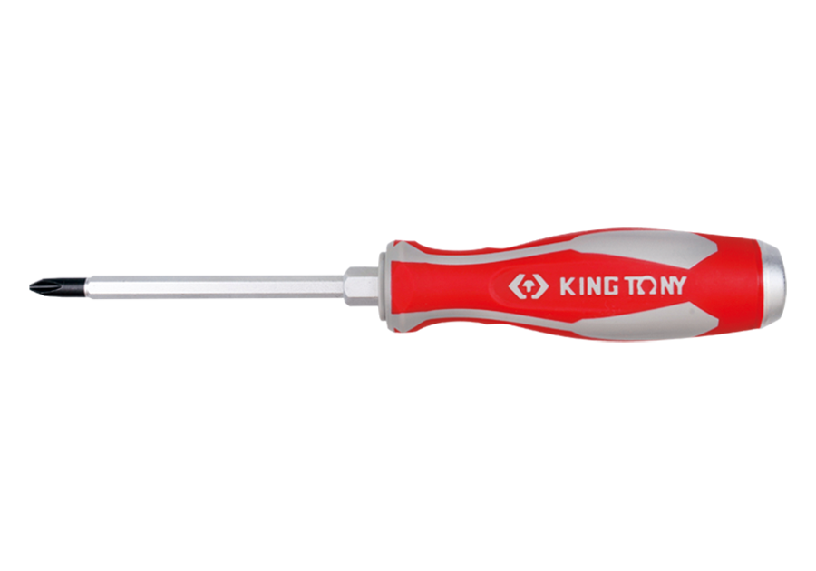
Śrubokręt krzyżakowy
Śrubokręt krzyżakowy służy do wkręcania i wykręcania śrub z nacięciem krzyżakowym. Posiada ergonomiczną rączkę i stalowy grot.

Slide 6
Zastosowanie - Śrubokręt krzyżakowy
Montaż elementów z użyciem śrub krzyżakowych.
Prace w elektronice, meblarstwie i budownictwie.
Precyzyjne operowanie przy małych elementach.

Slide 7
Zasady BHP - Śrubokręt krzyżakowy
Używaj odpowiedniego rozmiaru śrubokręta.
Unikaj używania jako dłuta.
Przechowuj narzędzia w suchym miejscu.

Slide 8
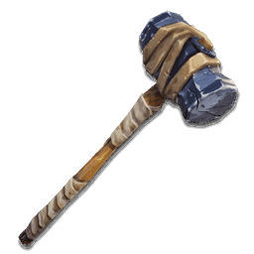
Młotek ślusarski
Młotek ślusarski to narzędzie z głowicą stalową i trzonkiem, stosowane do prac montażowych i kucia.

Slide 9
Zastosowanie - Młotek ślusarski
Wbijanie gwoździ i kształtowanie metali.
Pomocnicze prace budowlane i ślusarskie.
Prace wymagające uderzeń o umiarkowanej sile.

Slide 10
Zasady BHP - Młotek ślusarski
Sprawdź stan trzonka i głowicy przed użyciem.
Używaj młotka zgodnie z przeznaczeniem.
Noś rękawice ochronne, aby zabezpieczyć dłonie.

Slide 11
Piła ręczna do drewna
Piła ręczna to narzędzie tnące przeznaczone do przecinania drewna. Posiada ząbkowane ostrze i ergonomiczną rękojeść.

Slide 12
Zastosowanie - Piła ręczna do drewna
Cięcie desek i elementów drewnianych.
Prace stolarskie i budowlane.
Dopasowywanie elementów drewnianych.

Slide 13
Zasady BHP - Piła ręczna do drewna
Używaj piły o odpowiedniej ostrości.
Unikaj kontaktu ostrza z rękami.
Utrzymuj stabilną pozycję podczas cięcia.

Slide 14
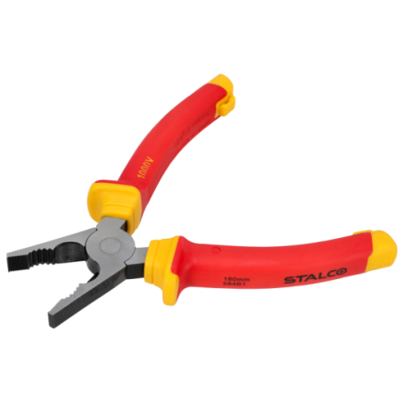
Szczypce uniwersalne
Szczypce uniwersalne służą do chwytania, zginania oraz przecinania drutu i innych materiałów.

Slide 15
Zastosowanie - Szczypce uniwersalne
Prace montażowe związane z chwytaniem i cięciem.
Pomoc przy zginaniu drutów i przewodów.
Prace elektryczne i mechaniczne.

Slide 16
Zasady BHP - Szczypce uniwersalne
Używaj szczypiec w dobrym stanie technicznym.
Nie używaj ich jako młotka.
Noś rękawice ochronne podczas pracy.

Slide 17
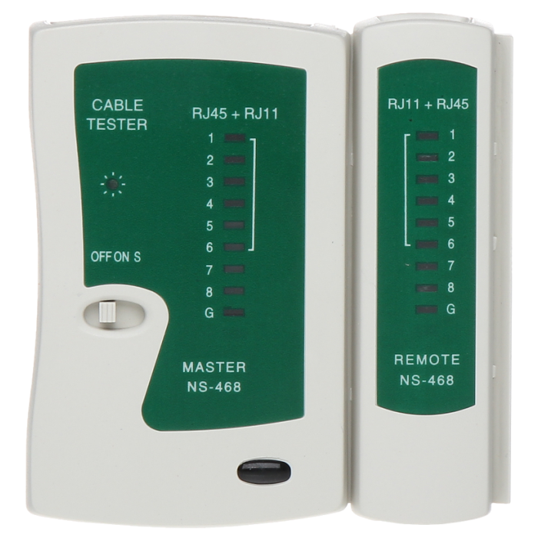
TESTER KABLI
Tester kabli to urządzenie służące do diagnozowania stanu kabli elektrycznych i sieciowych. Pozwala na sprawdzenie ciągłości przewodów, poprawności połączeń oraz wykrywanie zwarć.

Slide 18
Zastosowanie – TESTER KABLI
Testowanie kabli sieciowych (np. RJ-45, RJ-11) pod kątem ciągłości i poprawności ułożenia żył.
Diagnoza kabli elektrycznych i telekomunikacyjnych.
Weryfikacja sprawności instalacji po zakończonym montażu.

Slide 19
Zasady BHP – TESTER KABLI
Pracuj z wyłączonym napięciem, aby uniknąć porażenia prądem.
Używaj testera zgodnie z instrukcją producenta.
Przechowuj tester w miejscu suchym i bezpiecznym.
Regularnie kontroluj stan baterii urządzenia oraz przewodów testujących.

Slide 20
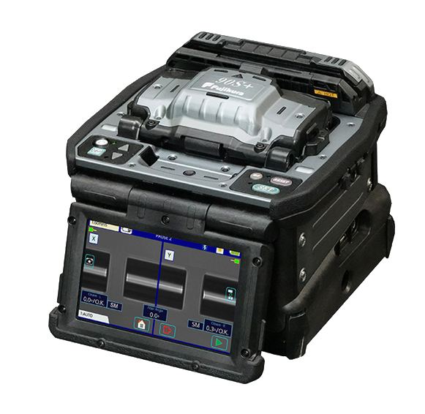
SPAWARKA DO ŚWIATŁOWODÓW
Spawarka do światłowodów urządzenie służące do łączenia włókien kabla światłowodowego poprzez zgrzanie specjalnie przygotowanych końcówek w łuku elektrycznym

Slide 21
Zastosowanie – SPAWARKA DO ŚWIATŁOWODÓW
Łączenie światłowodów
Instalacje przemysłowe
Naparawa uszkodzonych kabli światłowodowych

Slide 22
Zasady BHP – SPAWARKA DO ŚWIATŁOWODÓW
Ochrona wzroku (oczu)
Wykorzystywanie spawarki w odpowiednich warunkach
Sprawdzenie spawarki przed jej użyciem

Slide 23
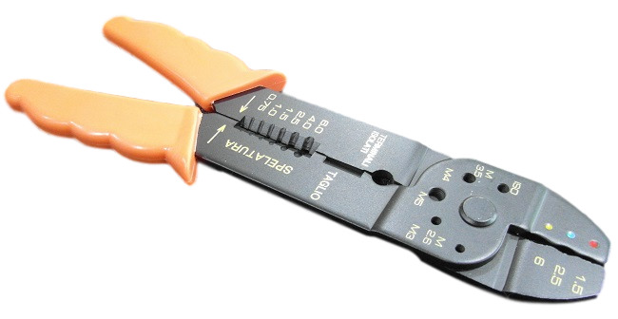
ZARABIARKA DO KABLI
Zarabiarka to narzędzie ręczne przeznaczone do obróbki końcówek przewodów oraz kabli sieciowych. Umożliwia precyzyjne cięcie, ściąganie izolacji oraz zarabianie końcówek kabli.

Slide 24
Zastosowanie – ZARABIARKA DO KABLI
Przygotowanie kabli do montażu w sieciach komputerowych (kable RJ-45).
Zdejmowanie izolacji z przewodów elektrycznych i telekomunikacyjnych
Umożliwia szybkie i precyzyjne zarabianie końcówek kabli.

Slide 25
Zasady BHP – ZARABIARKA DO KABLI
Używaj narzędzia zgodnie z jego przeznaczeniem.
Sprawdź stan techniczny narzędzia przed użyciem (ostrza, uchwyt).
Unikaj wkładania rąk w obszar cięcia narzędzia.
Pracuj w dobrze oświetlonym miejscu, aby zapewnić precyzję.
Przechowuj narzędzie w suchym miejscu, aby zapobiec korozji.

Slide 26
Koniec
Dziekuje za uwagę pozdrawiam

